Slide 1
SQL
JOIN

Slide 2
집합(SET) Operator
두 집합의 결과를 가지고 집합 연산을 수행
UNION, UNION ALL, INTERSECT, EXCEPT (MySQL에서는 INTERSECT, EXCEPT 연산은 지원하지 않음)
UNION은 중복 레코드 제거 작업을 진행해야 하기에 UNION보다 속도면에서 느리다
MySQL에서 INTERSECT, EXCEPT 개념을 활용하기 위해 JOIN연산을 활용한다
A
B
A UNION B = {a, b, c}
A UNION ALL B = {a, b, b, c}
A INTERSECT B = {b}
A EXCEPT B = {a}
a b
b c
SELECT first_name FROM employees
UNION
SELECT department_name FROM departments;

Slide 3
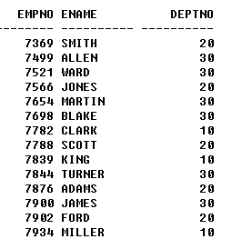
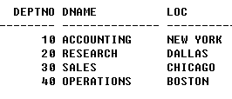
JOIN
둘 이상의 테이블을 합쳐 하나의 큰 테이블로 만드는 방법
필요성
관계형 모델에서는 데이터의 일관성이나 효율을 위하여 데이터의 중복을 최소화 (정규화)
Foreign Key를 이용하여 참조
정규화 된 테이블로부터 결합된 형태의 정보를 추출할 필요가 있음
예) 직원의 이름과 직원이 속한 부서명을 함께 보고 싶다면?
?

Slide 4
카티젼 프로덕트
두 테이블에서 그냥 결과를 선택한다면
SELECT first_name, department_name FROM employees, departments;
결과 : 두 테이블 행들의 가능한 모든 쌍이 추출
일반적으로 사용자가 원하는 결과가 아님
Cartesian Product
Cartesian Product를 막기 위해서는 올바른 JOIN 조건을 WHERE 절에 부여해야 함
양쪽 테이블로부터 조합 가능한 모든 쌍이 선택되기 때문에 Cross Join이라 불리기도 함
+-------------+----------------------+
| first_name | department_name |
+-------------+----------------------+
| Steven | Administration |
| Steven | Marketing |
| Steven | Purchasing |
| Steven | Human Resources |
| Steven | Shipping |
...
| William | IT Helpdesk |
| William | Government Sales |
| William | Retail Sales |
| William | Recruiting |
| William | Payroll |
+-------------+----------------------+
2889 rows in set (0.01 sec)
employees (107) * departments (27)
= 2,889

Slide 5
Simple Join
Syntax
설명
FROM 절에 필요한 테이블을 모두 적는다
컬럼 이름의 모호성 (어느 테이블에 속하는지 불명확) 을 피하기 위해 Table 명에 alias를 사용 (테이블 이름으로 직접 지칭도 가능)
적절한 Join 조건을 WHERE 절에 부여 (일반적으로 테이블 개수 -1 개의 조인 조건이 필요)
일반적으로 PK와 FK간의 = 조건이 붙는 경우가 많음
SELECT t1.col1, t1.col2, t2.col1 …
FROM Table1 t1, Table2 t2
WHERE t1.col3 = t2.col3

Slide 6
Join의 처리 : Flow
Where절의 조인 조건을 이용 From절의 테이블들을 Join하여
임시 테이블을 만든다..
테이블로부터 한 Row를 읽는다.
FALSE
row가 Where절의 조건을 만족하는가?
TRUE
테이블의 모든 Row를
처리할 때까지 반복
임시 결과 생성
ORDER BY 절을 이용 정렬
SELECT절을 이용하여 Projection

Slide 7
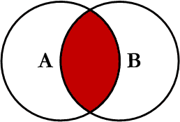
Join의 종류
용어
Cross Join (Cartesian Product) : 모든 가능한 쌍이 나타남
Inner Join : Join 조건을 만족하는 튜플만 나타남
Theta Join : 조건(Theta)에 의한 조인
Equi-Join : Theta Join & 조건이 Equal (=)
Natural Join : Equi-Join & 동일한 컬럼명 합쳐짐
Outer Join : 조건을 만족하지 않는 튜플(짝이 없는 튜플)도 null과 함께 나타남
Self Join : 자기 자신과 조인
INNER JOIN

Slide 8
JOIN Syntax
FROM 절에서 바로 Join을 명시적으로 정의
예
SELECT * FROM employees JOIN departments USING (department_id);
SELECT * FROM employees emp JOIN departments dept ON emp.department_id = dept.department_id;
SELECT * FROM employees emp RIGHT OUTER JOIN departments dept ON (emp.department_id = dept.department_id);
SELECT table1.column, table2.column
FROM table1
[CROSS JOIN table2] |
[NATURAL JOIN table2] |
[JOIN table2 USING (column_name)] |
[JOIN table2
ON(table1.column_name = table2.column_name)] |
[LEFT|RIGHT|FULL OUTER JOIN table2
ON (table1.column_name = table2.column_name)];

Slide 9
Equi-Join
+-------------+-------------+-----+---------------+
| employee_id | first_name | ... | department_id |
+-------------+-------------+-----+---------------+
| 100 | Steven | ... | 90 |
| 101 | Neena | ... | 90 |
| 102 | Lex | ... | 90 |
| 103 | Alexander | ... | 60 |
| 104 | Bruce | ... | 60 |
| 105 | David | ... | 60 |
+---------------+----------------------+-----+
| department_id | department_name | ... |
+---------------+----------------------+-----+
| 10 | Administration | ... |
| 20 | Marketing | ... |
| 30 | Purchasing | ... |
| 40 | Human Resources | ... |
| 50 | Shipping | ... |
EMPLOYEES
PK
DEPARTMENTS
FK
=
+-------------+-------------+-----+---------------+------------------+-----+
| employee_id | first_name | ... | department_id | department_name | ... |
+-------------+-------------+-----+---------------+------------------+-----+
| 100 | Steven | ... | 90 | Executive | ... |
| 101 | Neena | ... | 90 | Executive | ... |
| 102 | Lex | ... | 90 | Executive | ... |
| 103 | Alexander | ... | 60 | IT | ... |
| 104 | Bruce | ... | 60 | IT | ... |
| 105 | David | ... | 60 | IT | ... |
SELECT * FROM employees emp, departments dept
WHERE emp.department_id = dept.department_id;

Slide 10
Equi-Join
[연습] hr.employees and hr.departments
employees와 departments를 department_id를 기준으로 Join 하여 first_name, department_id, department_name을 출력해 봅시다
총 몇 건의 ROW가 검색되는지 확인해 봅시다
null은 조인되지 않음을 확인합니다.
부서를 배정받지 못한 사원(department_id 가 NULL) 은 누구인지 확인해 봅시다
SELECT first_name, em.department_id,
de.department_name
FROM employees em, departments de
WHERE em.department_id = de.department_id;

Slide 11
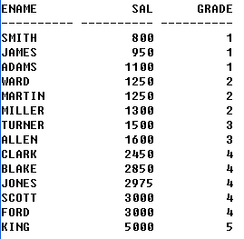
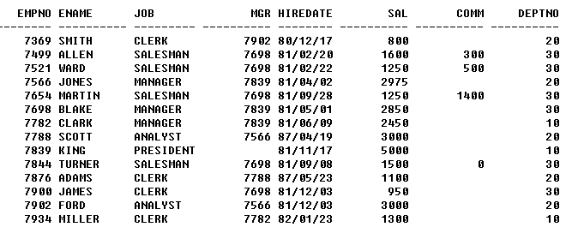
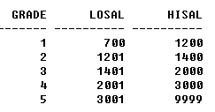
Theta Join
정의
임의의 조건을 Join 조건으로 사용
Non-Equi Join이라고도 함
Equal(=) 이외의 연산자를 사용하여 Join Condition을 작성한 경우를 일컬음
SELECT e.ename, e.sal, s.grade FROM emp e, salgrade s WHERE e.sal BETWEEN s.losal AND s.hisal

Slide 12
Outer Join
정의
Join 조건을 만족하지 않는(짝이 없는) 튜플의 경우 Null 을 포함하여 결과를 생성
모든 행이 결과 테이블에 참여
종류
Left Outer Join : 왼쪽의 모든 튜플은 결과 테이블에 나타남
Right Outer Join : 오른쪽의 모든 튜플은 결과 테이블에 나타남
Full Outer Join : 양쪽 모두 결과 테이블에 참여

Slide 13
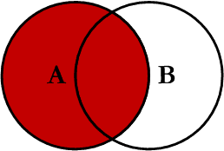
Outer Join : Left Outer Join
왼쪽 테이블의 모든 row를 결과 테이블에 나타냄
LEFT OUTER JOIN
SELECT e.department_id, e.first_name, d.department_name
FROM employees e LEFT OUTER JOIN departments d
ON e.department_id = d.department_id ;

Slide 14
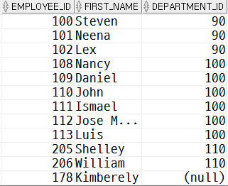
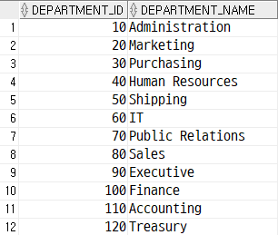
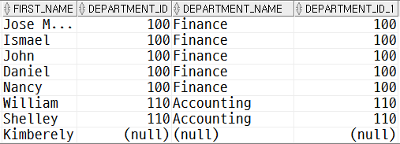
Outer Join : Left Outer Join
employees
departments
LEFT OUTER JOIN
106개
1개
107개

Slide 15
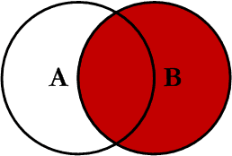
Outer Join : Right Outer Join
오른쪽 테이블의 모든 row를 결과 테이블에 나타냄
RIGHT OUTER JOIN
SELECT e.department_id, e.first_name, d.department_name
FROM employees e RIGHT OUTER JOIN departments d
ON e.department_id = d.department_id ;

Slide 16
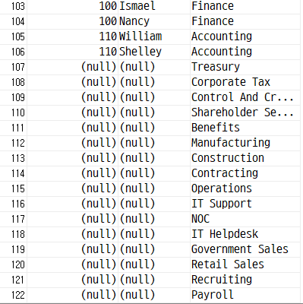
Outer Join : Right Outer Join
RIGHT OUTER JOIN
departments
employees
106개
11개(사용o)
106개
16개
16개
(사용x)
1개
122개

Slide 17
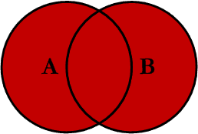
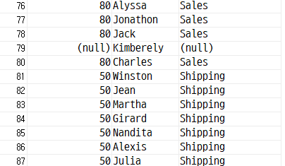
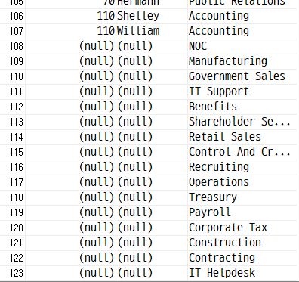
Outer Join : Full Outer Join
MySQL은 Full Outer Join을 지원하지 않는다
하지만 Left Join과 Right Join을 Union 하여 Full Outer Join을 구현할 수 있다.
FULL OUTER JOIN
SELECT e.department_id, e.first_name, d.department_name
FROM employees e LEFT OUTER JOIN departments d ON e.department_id = d.department_id
UNION
SELECT e.department_id, e.first_name, d.department_name
FROM employees e RIGHT OUTER JOIN departments d ON e.department_id = d.department_id ;

Slide 18
Outer Join : Full Outer Join
FULL OUTER JOIN

Slide 19
Self Join
PK
EMP
FK
+-------------+-------------+-----+------------+-----+
| employee_id | first_name | ... | manager_id | ... |
+-------------+-------------+-----+------------+-----+
| 100 | Steven | ... | NULL | ... |
| 101 | Neena | ... | 100 | ... |
| 102 | Lex | ... | 100 | ... |
| 103 | Alexander | ... | 102 | ... |
| 104 | Bruce | ... | 103 | ... |
| 105 | David | ... | 103 | ... |
정의
자기 자신과 Join
동일한 테이블 명이 2번 이상 사용되므로 Alias를 사용할 수밖에 없음
SELECT * FROM employees e1, employees e2
WHERE e1.manager_id=e2.employee_id;
+-------------+-------------+-----+------------+-------------+------------+-----+
| employee_id | first_name | ... | manager_id | employee_id | first_name | ... |
+-------------+-------------+-----+------------+-------------+------------+-----+
| 101 | Neena | ... | 100 | 100 | Steven | ... |
| 102 | Lex | ... | 100 | 100 | Steven | ... |
| 103 | Alexander | ... | 102 | 102 | Lex | ... |
| 104 | Bruce | ... | 103 | 103 | Alexander | ... |
| 105 | David | ... | 103 | 103 | Alexander | ... |

Slide 20
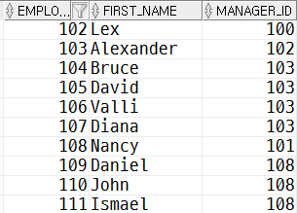
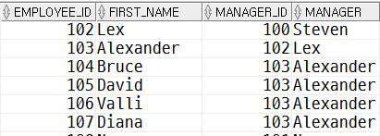
Self Join
[연습] hr.employees
SELF JOIN을 이용하여 다음의 값을 출력하시오
EMPLOYEE_ID
FIRST_NAME
MANAGER의 EMPLOYEE ID
MANAGER의 FIRST_NAME
employees emp
employees man
=
FK
PK
SELECT emp.employee_id, emp.first_name,
emp.manager_id, man.first_name manager
FROM employees emp, employees man
WHERE emp.manager_id = man.employee_id

Slide 21
SQL
Group & Aggregation

Slide 22
Aggregation Function (집계함수)
여러 행으로부터 하나의 결과값을 반환
종류
AVG
COUNT
COUNT(*) : 테이블 내의 행 수 (NULL도 카운트됨)
COUNT(expr) : 테이블 내의 행 수 (NULL 제외)
MAX
MIN
SUM
STDDEV
VARIANCE

Slide 23
Aggregation Function
SELECT salary FROM employees;
+----------+
| salary |
+----------+
| 24000.00 |
| 17000.00 |
| 17000.00 |
| 9000.00 |
| 6000.00 |
| 4800.00 |
| 4800.00 |
| 4200.00 |
| 12000.00 |
| 9000.00 |
| 8200.00 |
| 7700.00 |
SELECT AVG(salary) FROM employees;
+-------------+
| AVG(salary) |
+-------------+
| 6461.682243 |
+-------------+

Slide 24
Aggregation Function
count()
함수에 입력되는 데이터의 총 건수를 구하는 함수
* 를 사용하면 null을 포함한 총 Row의 개수를 구하며, 필드를 명시할 경우 null 값을 제외한다
null 포함
SELECT COUNT(*), COUNT(commission_pct)
FROM employees;
null 제외
SELECT COUNT(*)
FROM employees
WHERE salary > 16000;

Slide 25
Aggregation Function
sum()
입력된 데이터들의 합계 값을 구하는 함수
SELECT COUNT(*), SUM(salary)
FROM employees;

Slide 26
Aggregation Function
name | point
홍길동 | 70
일지매 | null → 0
유관순 | 50
avg()
입력된 데이터들의 평균 값을 구하는 함수
주의: null 값이 있는 경우 빼고 계산해야 함 = IFNULL, COALEACE 함수와의 조합
NULL 값을 포함시킬 것인지, 뺄 것인지에 따라 통계 결과가 달라진다 어떤 값을 대상으로 통계 값을 잡을 것인지는 정책으로 결정
SELECT COUNT(*), SUM(salary), AVG(salary)
FROM employees;
120 / 3 = 40
120 / 2 = 60 ✓
SELECT COUNT(*), SUM(salary), AVG(IFNULL(salary,0))
FROM employees;

Slide 27
Aggregation Function
min() / max()
입력된 값 중 가장 작은 값/큰 값을 구하는 함수
여러 건의 데이터를 순서대로 정렬 후 값을 구하기 때문에 데이터가 많을 떄는 느리다 (사용에 유의)
SELECT COUNT(*), MAX(salary), MIN(salary)
FROM employees;

Slide 28
일반적인 오류
부서의 평균 연봉을 구하고자 다음과 같은 Query를 실행
주의
집계함수의 결과는 하나의 ROW
department_id는 하나의 ROW에 표현할 수 없음
부서별과 같은 내용이 필요할 때는 GROUP BY 절 사용
주의 2
SELECT의 Col 목록에는 Group by에 참여한 필드나 aggregate 함수만 올 수 있다
Group by 이후에는 Group by에 참여한 필드나 aggregate 함수만 남아있는 셈
HAVING, ORDER BY도 마찬가지
SELECT department_id, AVG(salary)
FROM employees;

Slide 29
GROUP BY
SELECT department_id, salary
FROM employees
ORDER BY department_id;
+---------------+----------+
| department_id | salary |
+---------------+----------+
| NULL | 7000.00 |
| 10 | 4400.00 |
| 20 | 13000.00 |
| 20 | 6000.00 |
| 30 | 11000.00 |
| 30 | 3100.00 |
| 30 | 2900.00 |
| 30 | 2800.00 |
| 30 | 2600.00 |
| 30 | 2500.00 |
SELECT department_id, AVG(salary)
FROM employees
GROUP BY department_id
ORDER BY department_id;
+---------------+--------------+
| department_id | AVG(salary) |
+---------------+--------------+
| NULL | 7000.000000 |
| 10 | 4400.000000 |
| 20 | 9500.000000 |
| 30 | 4150.000000 |

Slide 30
HAVING 절
Aggregation 결과에 대해 다시 condition을 검사할 때
일반적 오류
평균 월급이 2000 이상인 부서는?
주의
WHERE 절은 Aggregation 이전, HAVING 절은 Aggregation 이후의 필터링
HAVING 절에는 GROUP BY에 참여한 컬럼이나 Aggregation 함수만 사용 가능
SELECT department_id, AVG(salary)
FROM employees
WHERE AVG(salary) > 2000
GROUP BY department_id;

Slide 31
단일 SQL문의 실행 : Flow
JOIN을 통하여 큰 테이블을 만든다
FROM
테이블로부터 한 Row씩 읽어 조건을 만족하는 결과만 뽑는다.
WHERE
원하는 그룹별로 행들을 Grouping한다.
GROUP BY
원하는 조건을 만족하는 그룹만 남긴다.
HAVING
주어진 조건에 따라 정렬 한다
ORDER BY
원하는 결과만 Projection한다.
SELECT

Slide 32
GROUP BY 절
[예제] hr.employees
급여(salary) 합계가 20000 이상인 부서의 부서 번호와 인원 수, 급여 합계를 출력하기 위해 다음과 같은 쿼리를 작성했다.
위 쿼리를 살펴보고 문제점이 무엇인지 생각해 봅시다
SELECT department_id, COUNT(*), SUM(salary)
FROM employees
WHERE SUM(salary) > 20000
GROUP BY department_id;

Slide 33
GROUP BY 절
[SOLUTION] hr.employees
GROUP 함수는 WHERE 절 이후에 처리되므로 SUM(salary)는 WHERE 절에 사용할 수 없음
Having 절에는 그룹함수와 GROUP BY에 참여한 컬럼만 사용할 수 있음
SELECT department_id, COUNT(*), SUM(salary)
FROM employees
WHERE SUM(salary) > 20000
GROUP BY department_id
HAVING SUM(salary) > 20000

Slide 34
단일 SQL 작성법
최종 출력될 정보에 따라 원하는 컬럼을 SELECT 절에 추가
원하는 정보를 가진 테이블들을 FROM 절에 추가
WHERE 절에 알맞은 JOIN 조건 추가
WHERE 절에 알맞은 검색 조건 추가
필요에 따라 GROUP BY, HAVING 등을 통해 Grouping하고 Aggregate
정렬 조건 ORDER BY에 추가

Slide 35
SQL
SUBQUERY, SET Operation

Slide 36
Subquery
하나의 SQL 질의문 속에 다른 SQL 질의문이 포함되어 있는 형태
예) 'Susan' 보다 급여가 많은 사람은?
급여가 많은 사람의 이름?
SELECT first_name FROM employees WHERE salary > ???
'Susan'의 급여는?
SELECT salary FROM employees WHERE first_name='Susan'
SELECT first_name
FROM employees
WHERE salary > ( SELECT salary
FROM employees
WHERE first_name = 'Susan');

Slide 37
Subquery
[연습] hr.employees
'Den' 보다 급여를 많이 받는 사원의 이름과 급여는?
11000
select salary
from employees
where first_name='Den'
select first_name, salary
from employees
where salary > ??
select employee_id, first_name, salary
from employees
where salary > (select salary
from employees
where first_name='Den');
11000

Slide 38
Single-Row Subquery
Subquery의 결과가 한 ROW인 경우
Single-Row Operator를 사용해야 함: =, >, >=, <, <=, <>
SELECT first_name, salary, department_id
FROM employees
WHERE first_name = ( SELECT MIN(first_name)
FROM employees );
SELECT first_name, salary
FROM employees WHERE salary < (SELECT AVG(salary) FROM employees);
SELECT first_name, department_id
FROM employees
WHERE department_id = (SELECT department_id
FROM departments
WHERE department_name = "SALES");

Slide 39
Single-Row Subquery
[연습] hr.employees
급여를 가장 적게 받는 사람의 이름, 급여, 사원 번호를 출력하십시오
평균 급여보다 적게 받는 사원의 이름, 급여를 출력해 보세요.
SELECT first_name, salary, employee_id
FROM employees
WHERE salary = (SELECT MIN(salary)
FROM employees);

Slide 40
Multi-Row Subquery
Subquery의 결과가 둘 이상의 Row
Multi-Row에 대한 연산을 사용해야 함: ANY, ALL, IN, EXIST …
SELECT first_name, salary, department_id
FROM employees
WHERE first_name = (SELECT MIN(first_name)
FROM employees GROUP BY department_id);
SELECT first_name, salary, department_id
FROM employees
WHERE first_name IN (SELECT MIN(first_name)
FROM employees GROUP BY department_id);
SELECT first_name, salary, department_id
FROM employees
WHERE first_name =ANY (SELECT MIN(first_name)
FROM employees GROUP BY department_id);

Slide 41
Multi-Row Subquery
연산자 | 설명
IN | 리턴되는 값 중에서 조건에 해당하는 값이 있으면 참
ANY, SOME | 서브쿼리에 의해 리턴되는 각각의 값과 조건을 비교하여 하나 이상을 만족하면 참
ALL | 값을 서브쿼리에 의해 리톤되는 모든 값을 비교하여 모두 만족해야 참
EXISTS | 메인 쿼리의 비교 조건이 서브쿼리의 결과 중에서 만족하는 값이 하나라도 존재하면 참
ANY는 OR과 비슷
ALL은 AND와 비슷

Slide 42


Multi-Row Subquery
[연습] hr.employees
IN
select first_name, salary
from employees
where salary IN (select salary
from employees
where department_id = 110);
where salary = 12008
or salary = 8300

Slide 43
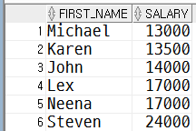
Multi-Row Subquery
[연습] hr.employees
ALL (AND)
select first_name, salary
from employees
where salary > ALL (select salary
from employees
where department_id = 110);
where salary > 12008
and salary > 8300

Slide 44
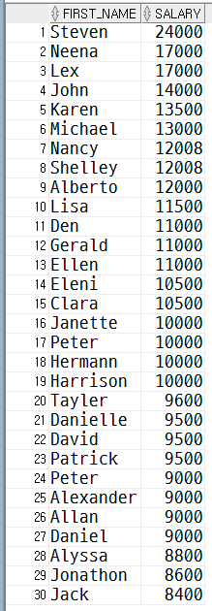
Multi-Row Subquery
[연습] hr.employees
ANY (OR)
select first_name, salary
from employees
where salary > ANY (select salary
from employees
where department_id = 110);
where salary > 12008
or salary > 8300

Slide 45
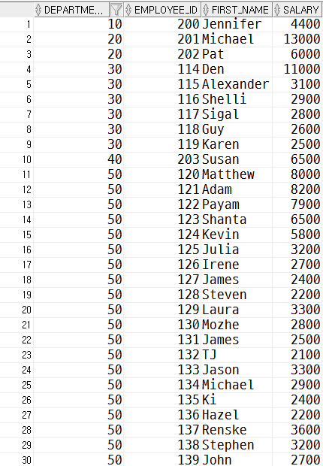
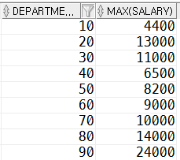
Subquery : 예제
[예제] hr.employees
각 부서별로 최고급여를 받는 사원을 출력하세요 – (조건절에서 비교)
SELECT department_id, employee_id, first_name, salary
FROM employees
WHERE (department_id, salary) in (SELECT department_id, MAX(salary)
FROM employees
GROUP BY department_id)
employees 테이블

Slide 46
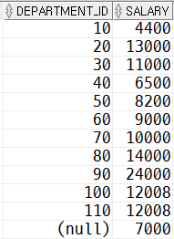
Subquery : 예제
[예제] hr.employees
각 부서별로 최고급여를 받는 사원을 출력하세요 – (테이블에서 조인)
SELECT e.department_id, e.employee_id, e.first_name, e.salary
FROM employees e, (SELECT department_id, max(salary) salary
FROM employees
GROUP BY department_id) s
WHERE e.department_id = s.department_id
AND e.salary = s.salary;
employees e
salary s
+
+
+
+

Slide 47
LIMIT (MySQL)
SELECT로 받아온 결과(레코드)의 출력 개수를 제한하고자 할 때 SQL 문장의 제일 마지막에 사용
LIMIT n : 첫 번째 행부터 n개를 출력
LIMIT s, n : s 번째 행부터 n개를 출력 (s 개의 행을 SKIP)
SELECT first_name, salary
FROM employees
ORDER BY salary DESC
LIMIT 3;
SELECT first_name, salary
FROM employees
ORDER BY salary DESC
LIMIT 10, 3;

Slide 48
집합(SET) Operator
두 집합의 결과를 가지고 집합 연산을 수행
UNION, UNION ALL, INTERSECT, EXCEPT (MySQL에서는 INTERSECT, EXCEPT 연산은 지원하지 않음)
UNION은 중복 레코드 제거 작업을 진행해야 하기에 UNION보다 속도면에서 느리다
MySQL에서 INTERSECT, EXCEPT 개념을 활용하기 위해 JOIN연산을 활용한다
A
B
A UNION B = {a, b, c}
A UNION ALL B = {a, b, b, c}
A INTERSECT B = {b}
A EXCEPT B = {a}
a b
b c
SELECT first_name FROM employees
UNION
SELECT department_name FROM departments;

